Slide 1
9.1.1生活中的轴对称
年 级：七年级 学 科：数学（华东师大版）
主讲人：吴曼谊 学 校：海南省定安县定安中学
Notes:
页面统一为16:9宽幅画面比例尺寸；PPT统一格式为PPT或PPTX。
中文：
1. 课名：微软雅黑48号字；
2.（第一课时）：微软雅黑32号字；
3.学校名称：请填写全称；
4.学科、年级、主讲人、学校：华文楷体28号字（具体根据文字量可适当调整）。
英文
1.课名：字体以Times New Roman为主，字号一般使用32—36号，特别强调可以用40号；
2.（Period 1）：字体使用Arial，字号为28；
3.正文一般用24—28号，特别强调可用32号。
注意标点的规范（例如：中文省略号为……，可用Shift+数字键6打出中文省略号，英文省略号为…）

Slide 2
9.1.1生活中的轴对称
年 级：七年级 学 科：数学（华东师大版）
主讲人：吴曼谊 学 校：海南省定安县定安中学

Slide 3





这些图片给你留下了什么印象呢？

Slide 4




观察现象
欣赏生活中的图片：
它们有什么共同的特征？你如何验证？
把它们沿着某条直线对折，可以发现对折后的两部分完全重合.

Slide 5
归纳定义
知识点一：轴对称图形
如果一个图形沿着某条直线对折，对折后的两部分是完全重合的，那么这个图形就是轴对称图形，这条直线就叫做这个图形的对称轴.
轴对称图形
对称轴

Slide 6
归纳定义
知识点一：轴对称图形
如果一个图形沿着某条直线对折，对折后的两部分是完全重合的，那么这个图形就是轴对称图形，这条直线就叫做这个图形的对称轴.
理解：
1. 轴对称图形是研究一个图形自身的对称性.
2. 对称轴是一条直线.（翻折时折痕所在的直线）

Slide 7
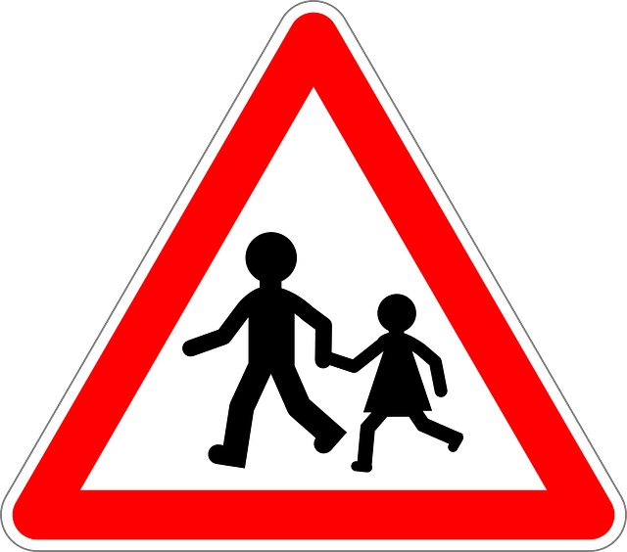

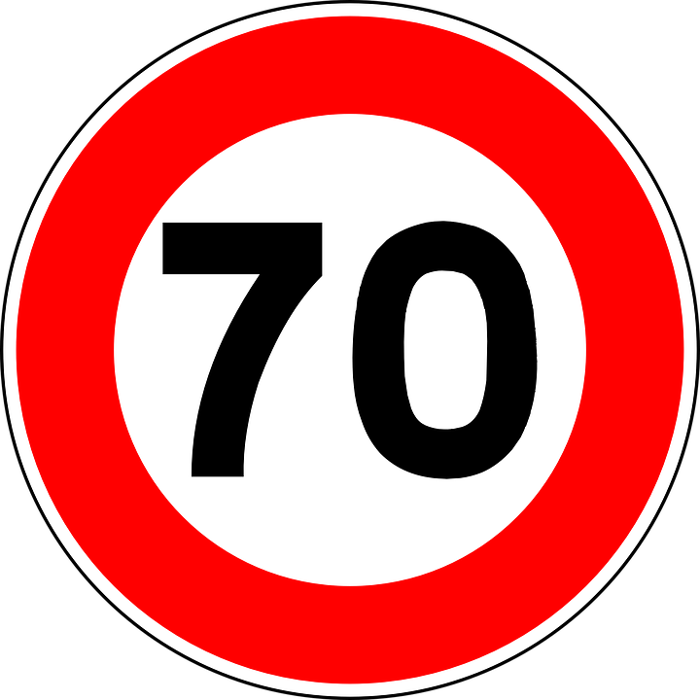

概念巩固
下列交通标志中哪些是轴对称图形？
例1.
不是
是
不是
是

Slide 8

（教材113页）
试一试 用一张半透明的纸描出如图所示的星形图，然后用不同的方式对折，可知这颗星有 _____ 条对称轴，请你在图中画出来.
6
对称轴可以有很多条.

Slide 9
例2.
找出下列各图形中的对称轴，并说明哪一个图形的对称轴最多.
无数条
圆的对称轴最多.

Slide 10
☀温馨提示：
(1)对称轴是一条直线，而不是线段或射线.
(2)一个轴对称图形的对称轴可以有一条，也可以有两条，还可以有无数条，要视图形具体分析判定.

Slide 11
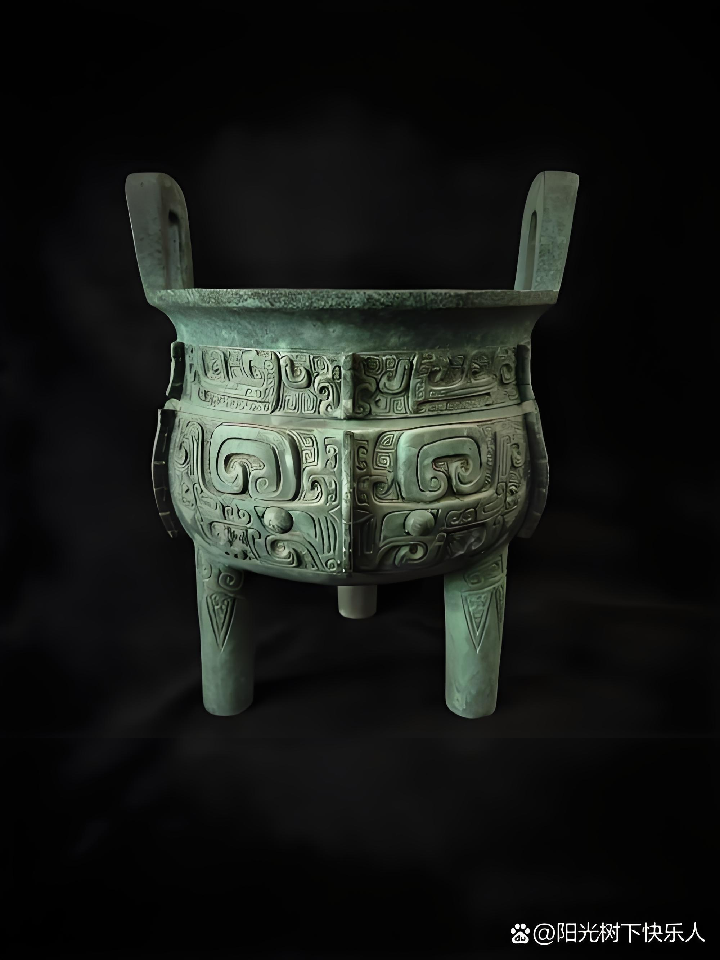
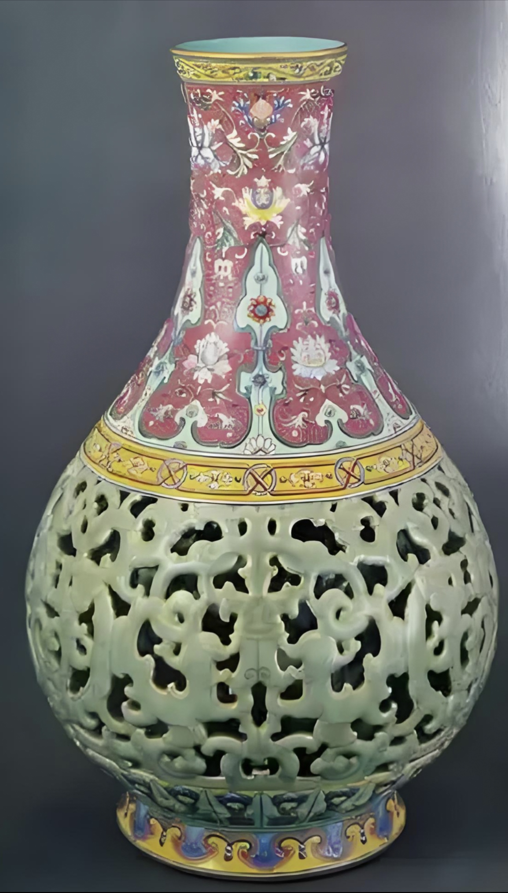
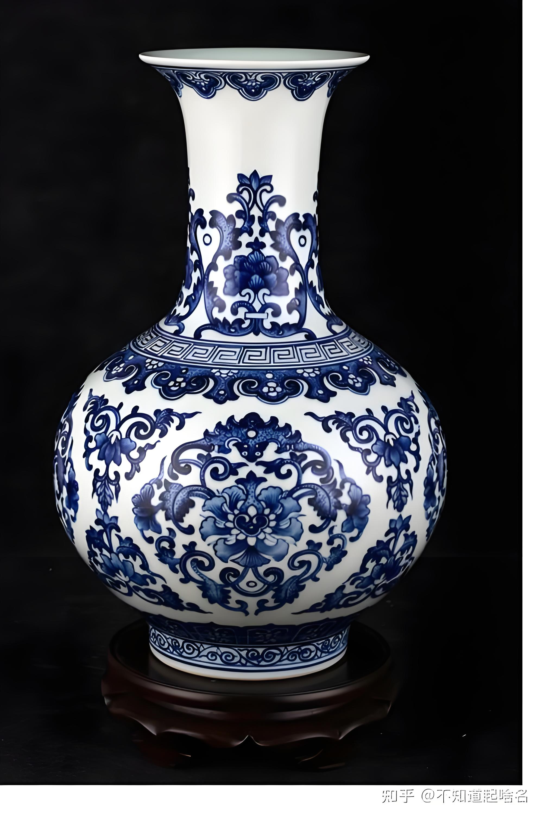
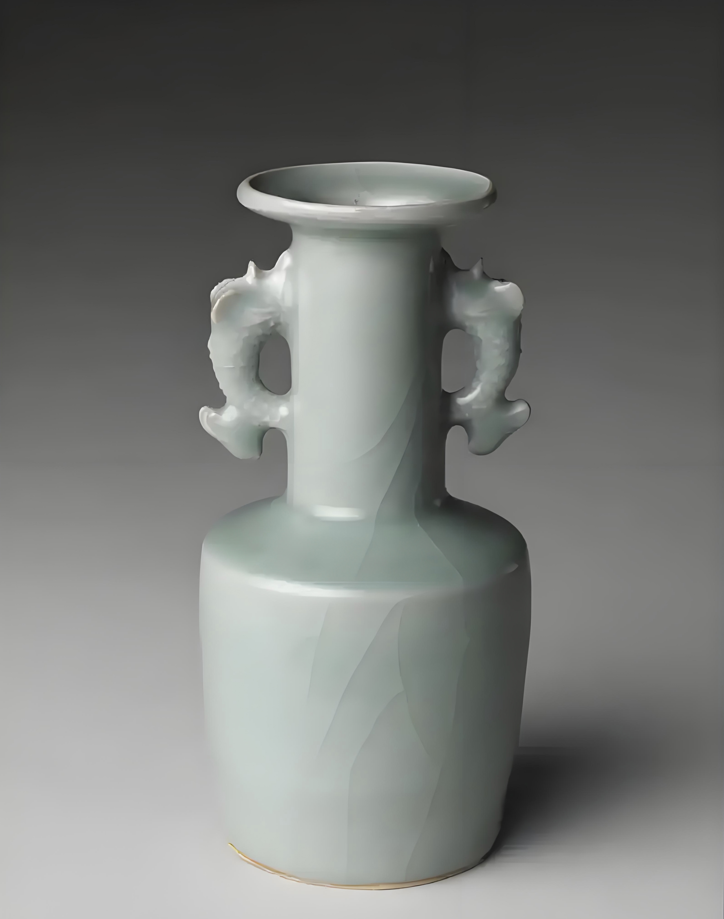
欣赏生活中的对称美
器皿之美

Slide 12
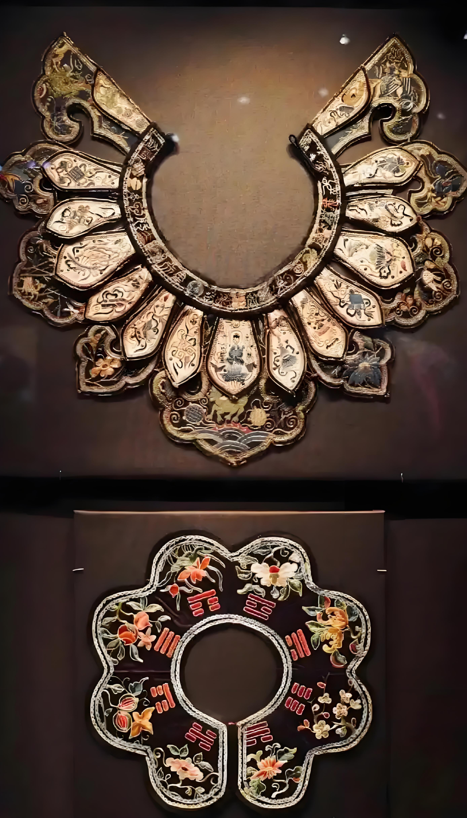
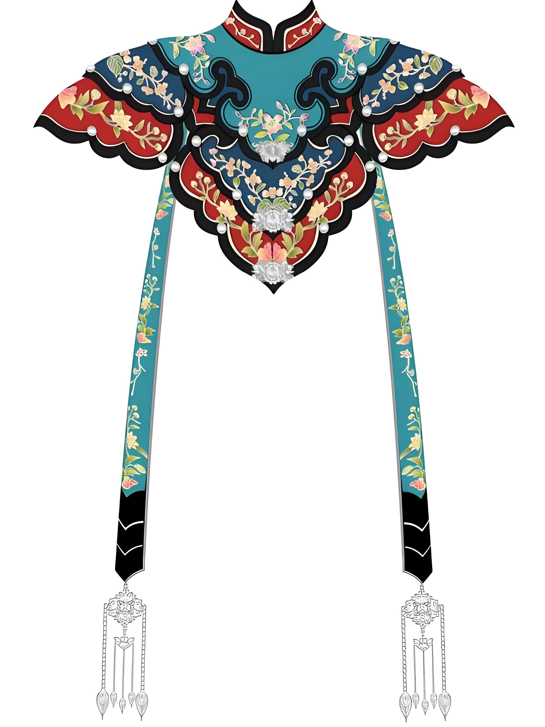
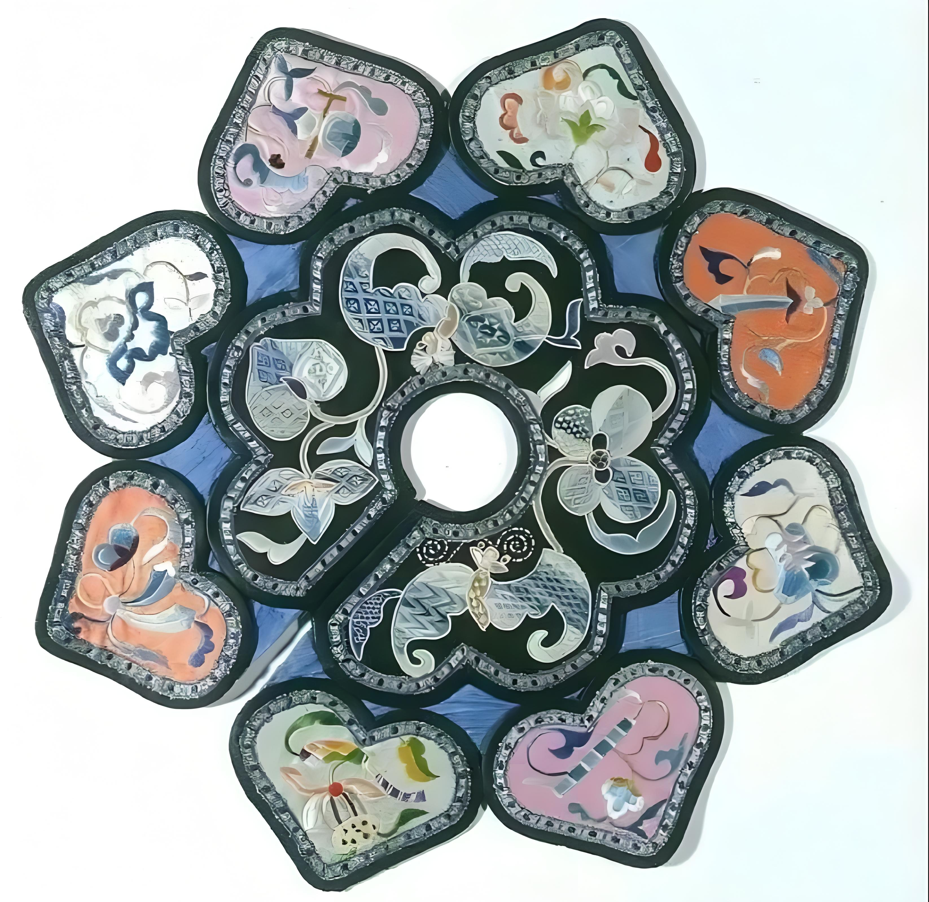
织物之美

Slide 13




艺术之美

Slide 14

大自然之美

Slide 15


生活现象

Slide 16
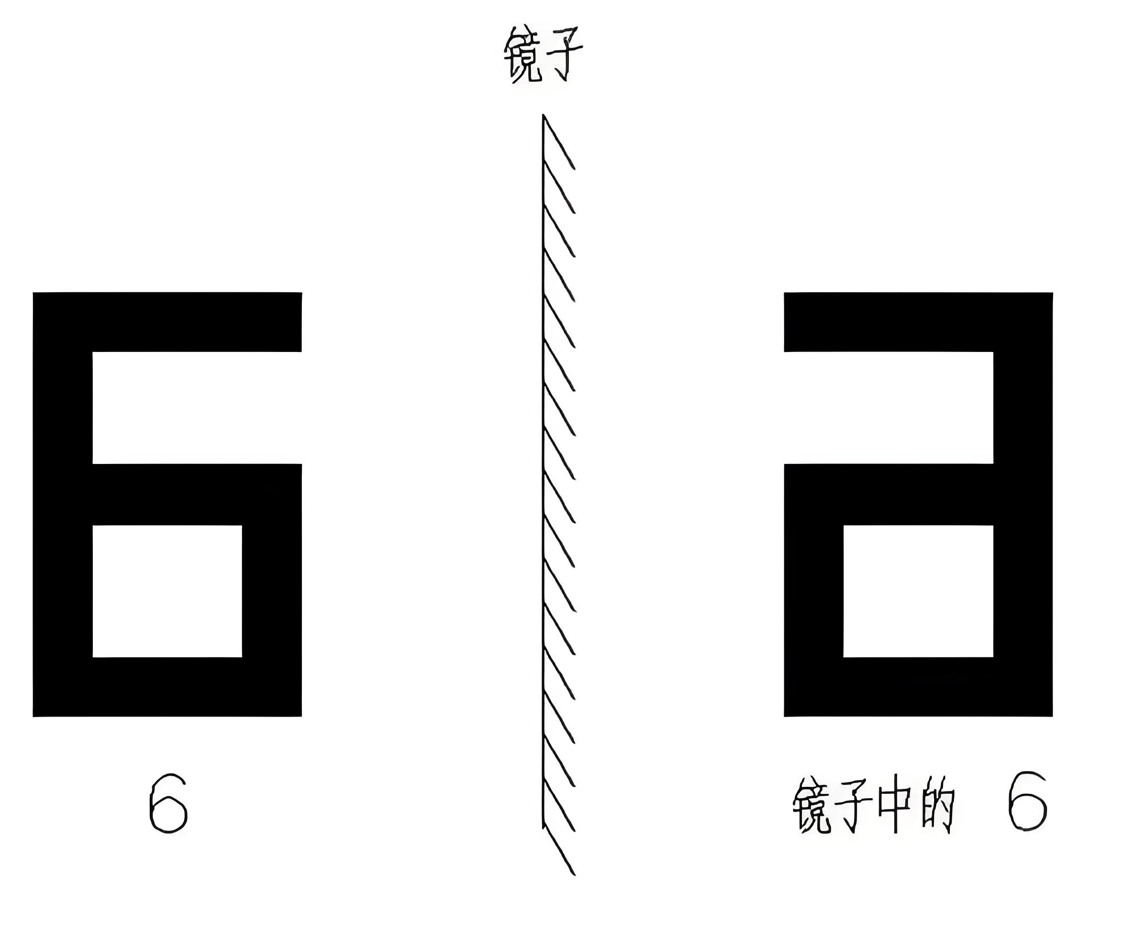
概念进阶
观察：
镜子中的对称.
思考：这组对称跟前面学习的轴对称图形有什么区别？

Slide 17
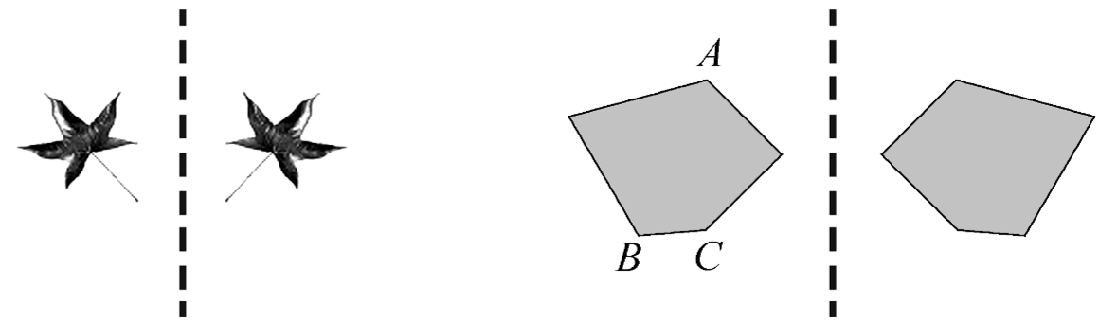
定义进阶
知识点二：成轴对称
A
D
把一个图形沿着某一条直线对折，如果它能与另一个图形完全重合，那么就说这两个图形成轴对称,这条直线叫做对称轴.
B
C
E
F
折叠后重合的点是对应点,叫做对称点.
A——
对称轴
D
B——
F
C——
E

Slide 18
探究活动
探究1：对称图形的基本特征.
A
(A)
D
对应线段：对折后重合的线段.
对应角：对折后重合的角.
B
(C)
E
(B)
如图：
BC的对应线段是 .
∠A的对应角是 .
∠B的对应角是 .
C
F
EF
∠D
∠F
图中的对应边、对应角有什么关系？

Slide 19
轴对称图形的基本特征：
轴对称图形 (或成轴对称的两个图形) 的对应线段相等，对应角相等.

Slide 20
例3.
如图，△ABC与△DEF关于直线l对称.
l
A
D
点D
点E
（1）点A的对称点是 ，点B的对称点是 .
B
E
F
C
（2）AB的对应线段是 ;
∠E的对应角是 ;∠C的对应角是 .
DE
∠B
∠F
（3）若BC=3cm，∠B=50°，则EF= cm，∠E= .
3
50°

Slide 21

探究2：轴对称图形与成轴对称的区别与联系.
轴对称图形
成轴对称
区别： 一个图形
两个图形
思考：
根据你对轴对称图形与成轴对称的理解，你能说出它们的区别和联系吗？

Slide 22
轴对称图形与两个图形成轴对称的区别与联系：
归纳
 | 轴对称图形 | 两个图形成轴对称
图形
区别
联系
一个图形
两个图形
1. 都是沿着某条直线折叠后能重合；
2. 如果把成轴对称的两个图形看作一个图形， 那么这个图形就是轴对称图形.

Slide 23





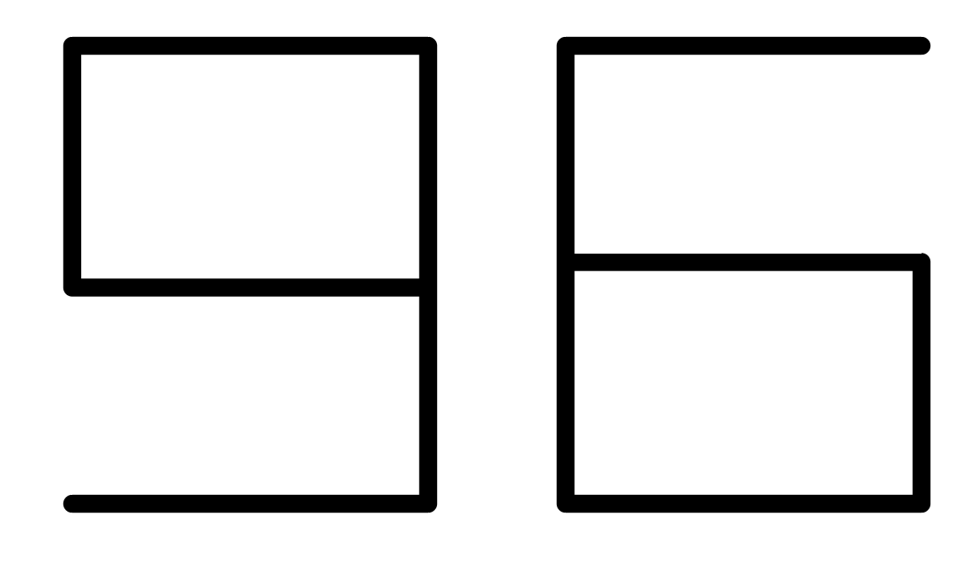
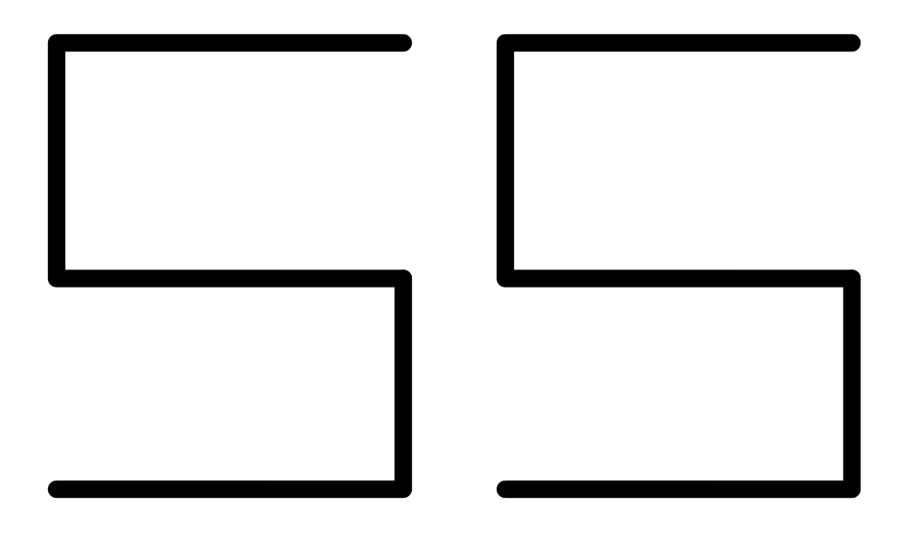
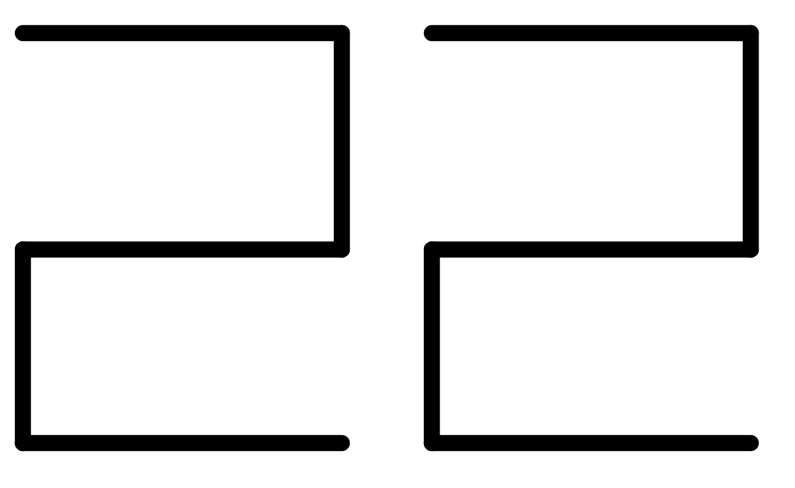
课堂检测
C
1．在以下给出的运动图片中，属于轴对称图形的是（ ）
A.
B.
C.
D.
2. 如图所示的4组图形中，成轴对称的是（ ）
A
A.
B.
C.
D.
3.下列图形中，一定是轴对称图形的是（ ）
A.锐角三角形 B.曲线 C.线段 D.直角三角形
C

Slide 24
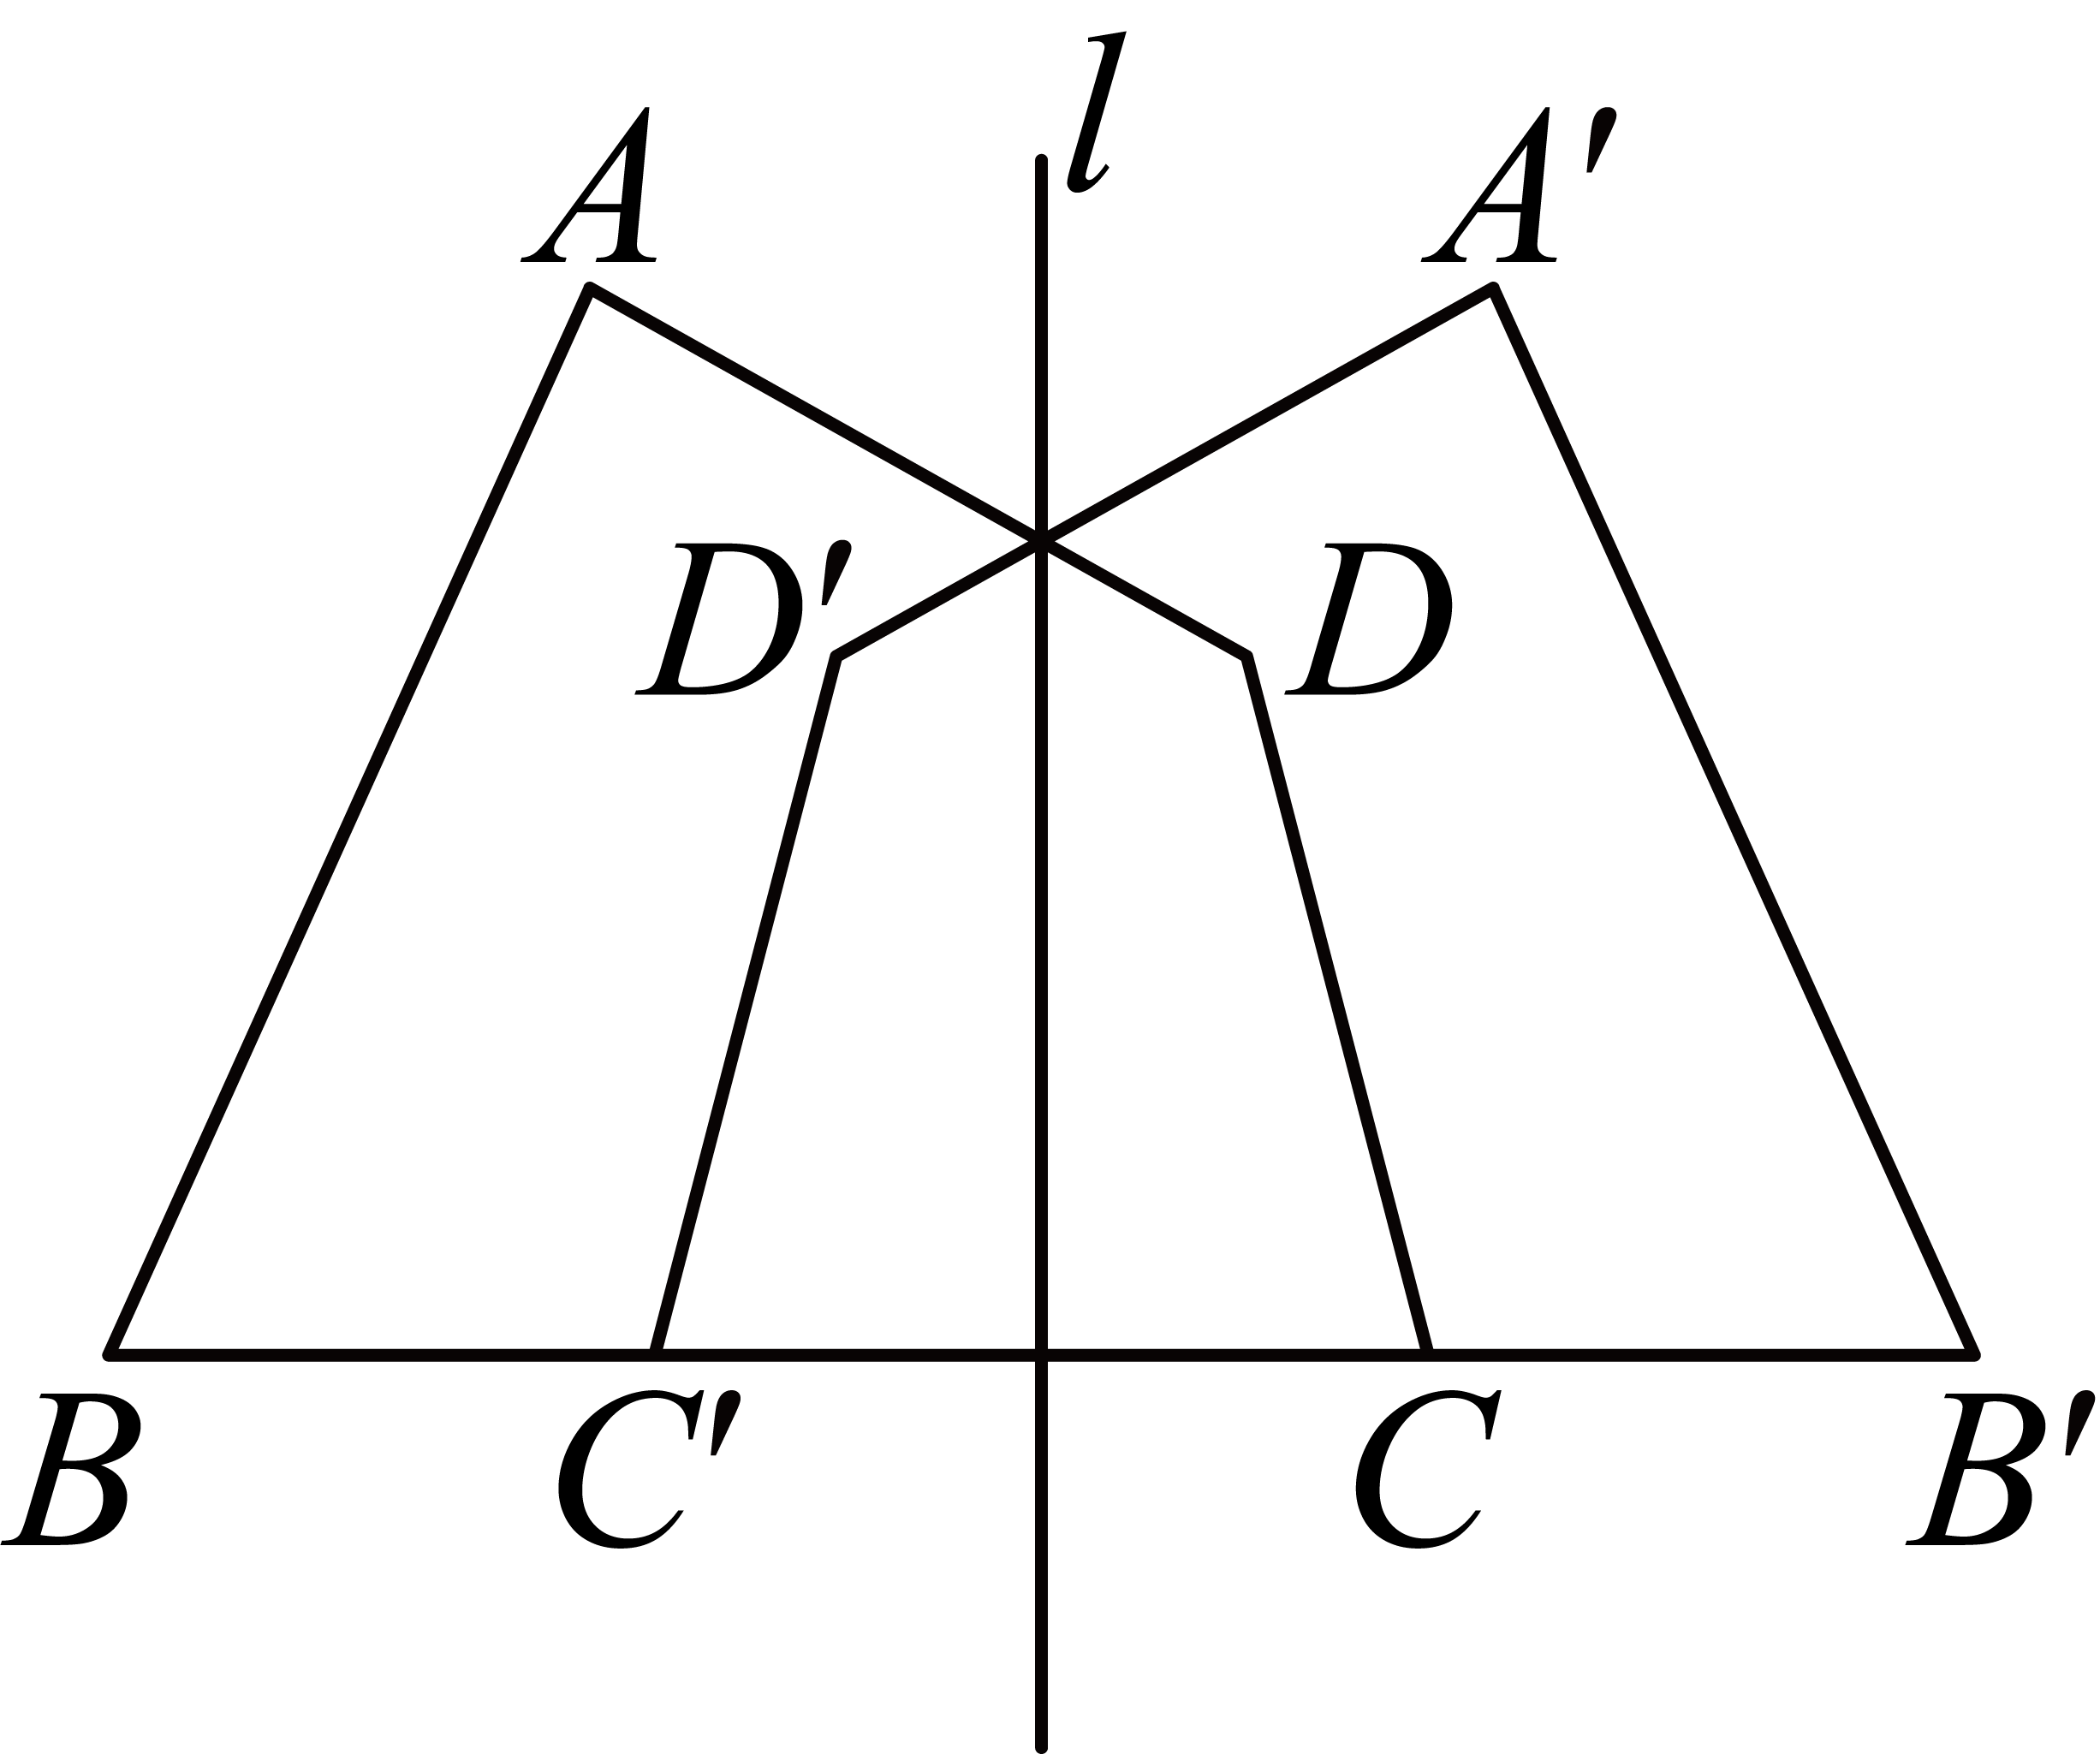
4.下列说法中，正确的是（ ）
D
A.圆的直径是圆的对称轴. B.角的平分线是角的对称轴.
C.轴对称图形有且只有一条对称轴. D.对称轴是一条直线.
5.如图，已知四边形ABCD与四边形A’B’C’D’关于直线l对称，四边形ABCD的周长为12cm,∠A=85°，则四边形A’B’C’D’的周长为 cm，∠A’= .
12
85°

Slide 25
课堂小结
轴对称图形
轴对称
两个图形成轴对称
基本性质

